Slide 1

JBoss Forge: Produtividade, Confiança e Testabilidade em um ambiente corporativo
George Gastaldi
Senior Software Engineer – JBoss by RedHat
george.gastaldi@redhat.com
Twitter: @gegastaldi

Slide 2
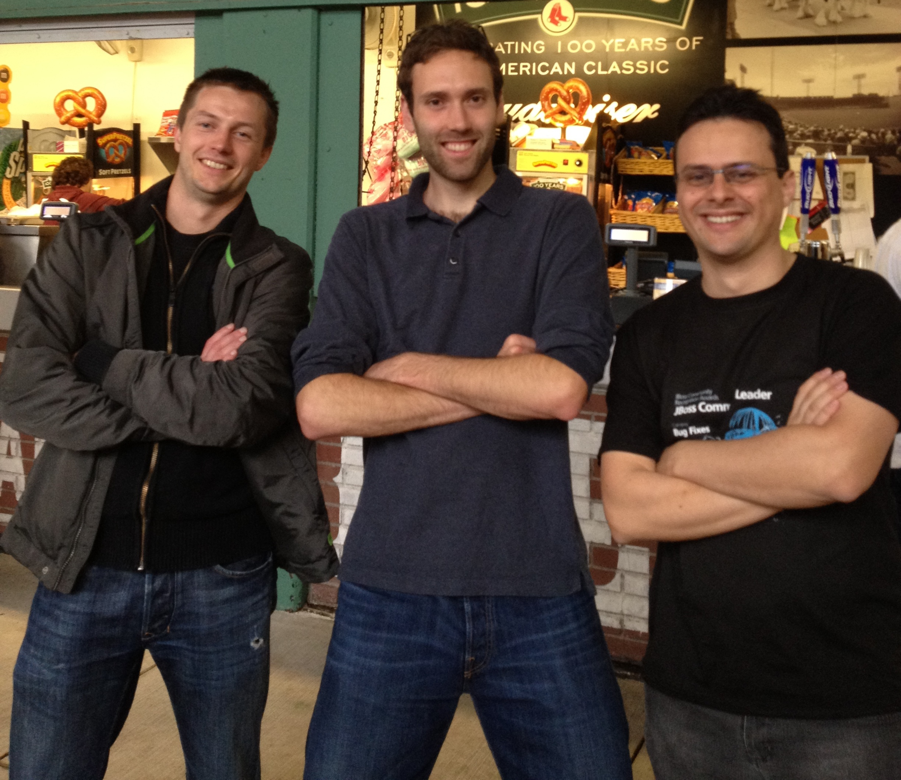

Quem Sou Eu ?
JBoss Forge Core Developer
CDI 1.1 Spec Expert Group Member(JSR 346)
Líder Projeto Seam 3 Reports / Seam 3 JCR
.. e mais, porém quem se importa ? :)
@gegastaldi

Slide 3

“Tweet, tweet!”
#JBossForge
#TDC2012

Slide 4
Agenda
O problema
Forge
Demonstração
Plugins
Demonstração
Perguntas e respostas

Slide 5
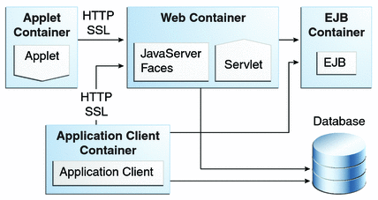
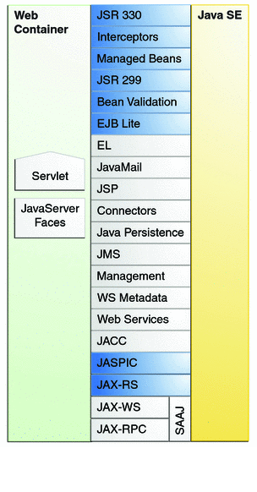
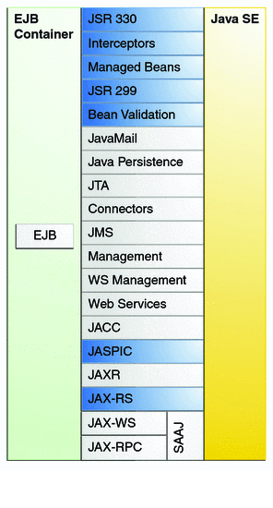
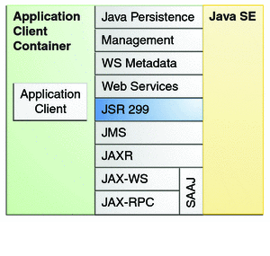
Java EE 6 é produtivo ?
Notes:
A especificação Java EE evoluiu e muito da versão 5.0 para a 6.0. Muito codigo foi abolido em favor de anotações, no entanto, surge uma questão que intriga muitos desenvolvedores hoje em dia: quão produtivo é desenvolver com Java EE e como posso desenvolver seguindo estes padrões sem problemas de integração e outras características ? Esta pergunta torna dificil de responder dado o fato que nosso codigo não depende exclusivamente da API que compoe a especificacao, mas da implementacao provida por cada servidor de aplicação JEE.

Slide 6
Desenv. Java EE Hoje
Inconsistências
  Diferentes configurações entre servidores de aplicação / implementações
Integração
  Acoplamento entre dependências
  Testes
Fragmentação
  Diferentes frameworks

Slide 7
Como resolver estes problemas ???

Slide 8

Desenvolvedor JEE

Slide 9
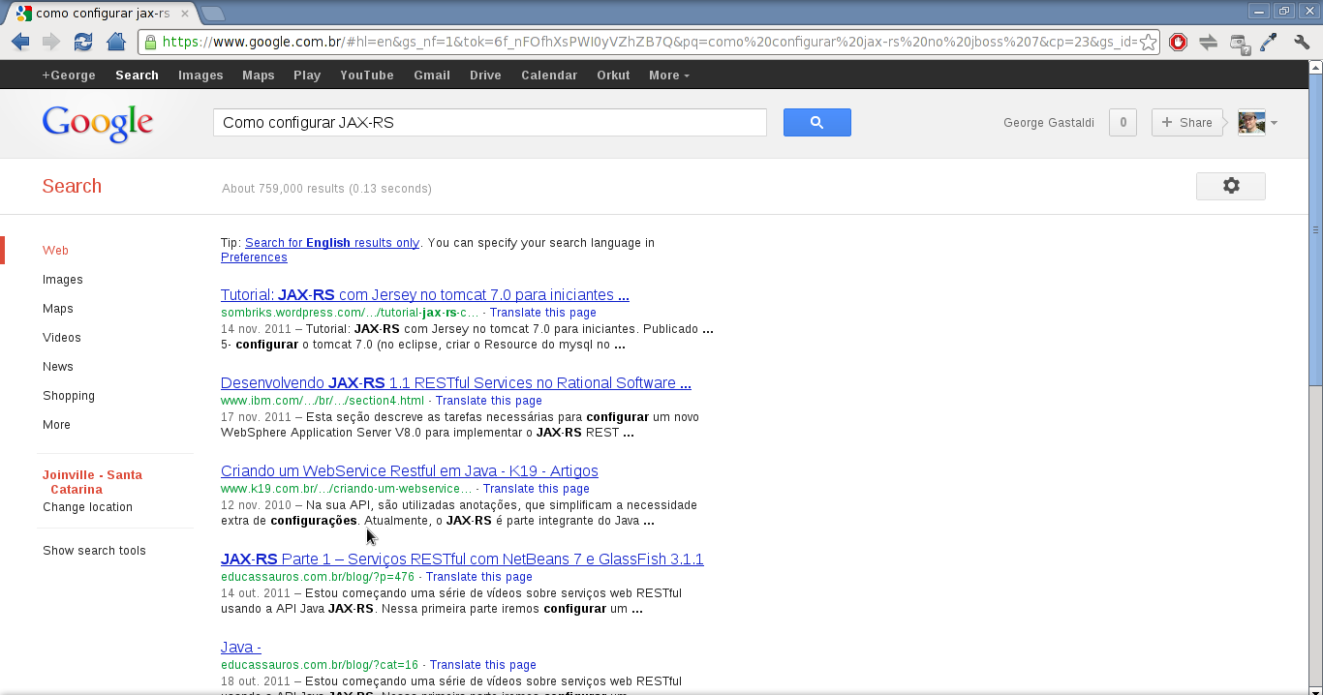

Slide 10
Resolvendo Inconsistências
É necessário:
  Experiência, exemplos
  Depreciar APIs antigas e configurações
  Uma comunidade centralizada para compartilhar conhecimento

Slide 11
Resolvendo Integração
//fires
Event<Type>
CDI
  Forte Tipificação
  Baixo acoplamento
    @Interceptor
    @Decorator
    @Observes
@Observes
Type event

Slide 12
Fragmentação
Java EE
Security
Servlets
RichFaces
Spring
Java Transactions API (JTA)
NetBeans
Java Persistence API (JPA)
Eclipse
jquery
OAUTH
CDI
JDBC
AJAX
Ant
JAX-RS (REST)
Payment Gateways
Enterprise Java Beans 3.1 (EJB)
SOAP
yui
Tapestry
Maven
Primefaces
Java Server Faces (JSF)
Html 5
JSP
Seam 3
Java Messaging Service (JMS)
Wicket
OpenID
Bean Validation
websockets
Infinispan
Gradle

Slide 13
Resolvendo Fragmentação
Requer:
  Uma plataforma centralizada
  Um repositório centralizado
    App Market
  Envolvimento e contribuição fortalecidos

Slide 14
E se tivéssemos :

Slide 15
1. Algo para cuidar destas inconsistências,
e configurar um projeto JEE corretamente

Slide 16


Slide 17
2. Um processo abstrato, porém consistente em integrar frameworks

Slide 18

$ setup persistence
$ setup faces
$ setup messaging
$ setup security

Slide 19

3. Um local único para compartilhar e colaborar

Slide 20
RichFaces
NetBeans
jquery
Security
yui
Eclipse
Spring
Maven
Java EE
OAUTH
Community
Tapestry
Ant
Gradle
VRaptor
PrettyFaces
Seam 3
HTML5
Wicket
OpenID
websockets
AJAX
Infinispan

Slide 21
+
+

Slide 22



Slide 23


Slide 24
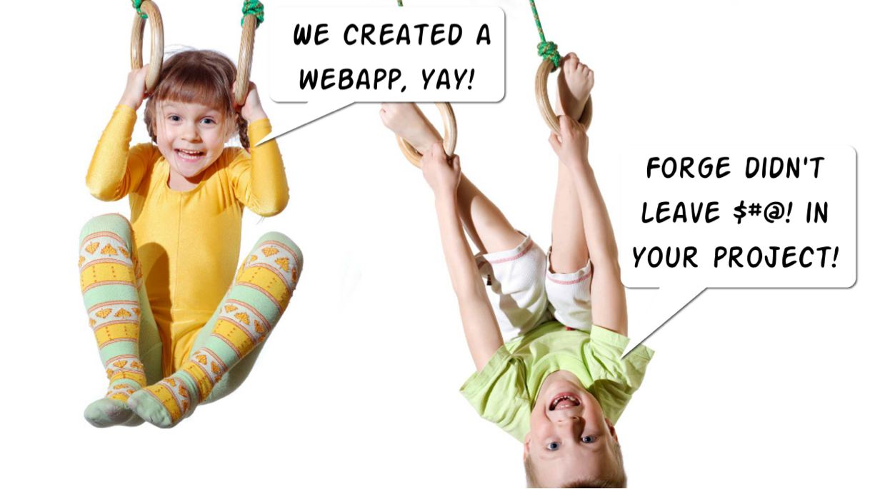

Slide 25
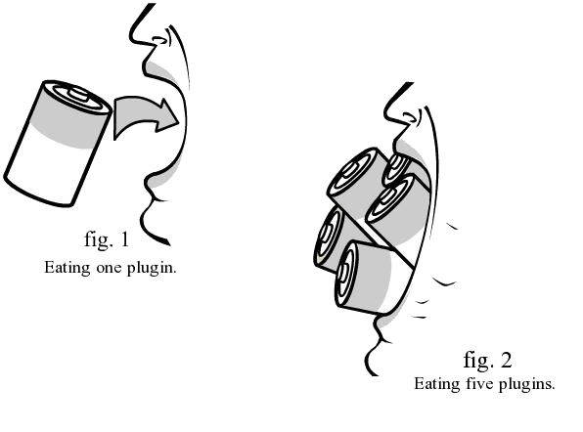
Plugins !!!

Slide 26
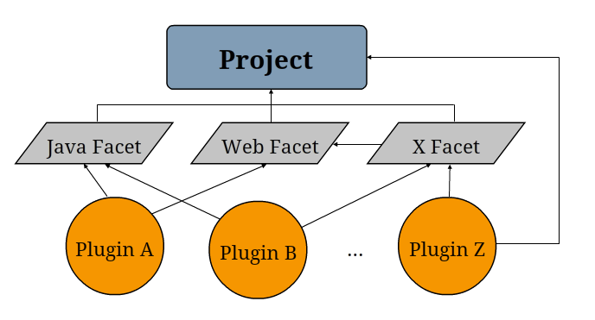
Arquitetura

Slide 27
E quanto aos testes de integração ?

Slide 28

http://www.jboss.org/arquillian
Framework de testes orientado a container

Slide 29

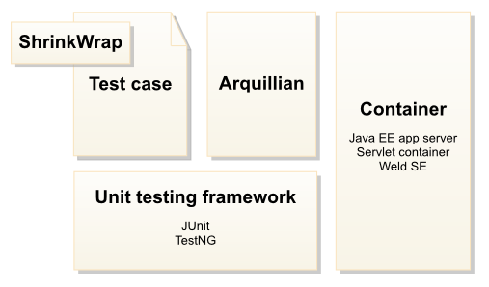
Forge

Slide 30

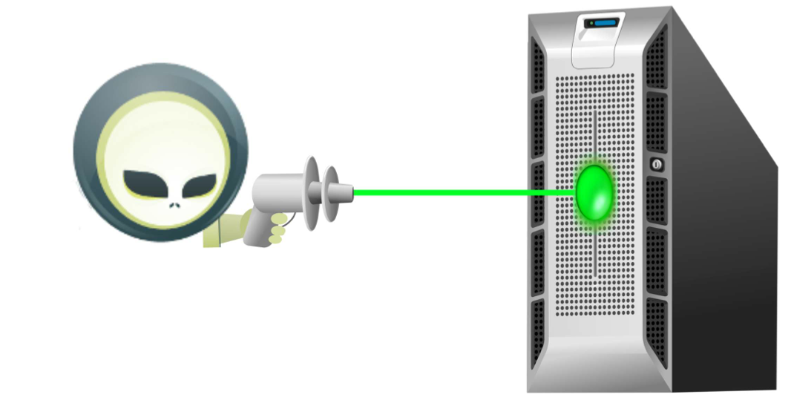
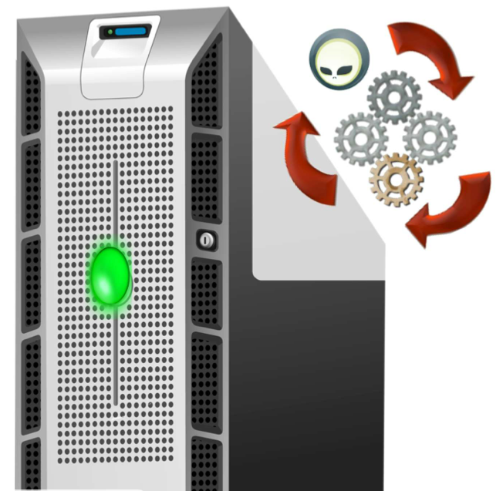
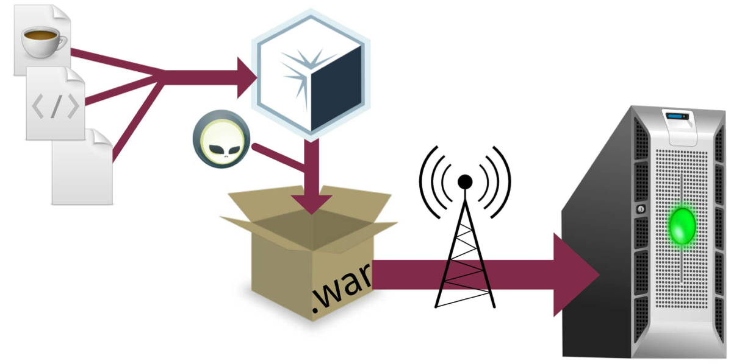
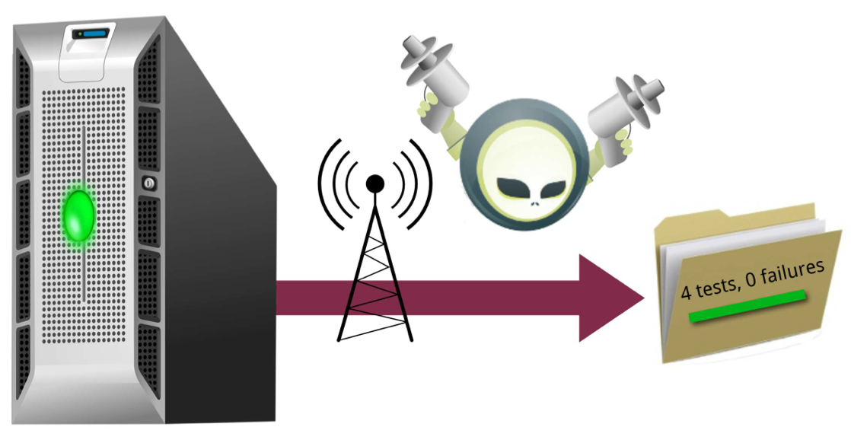
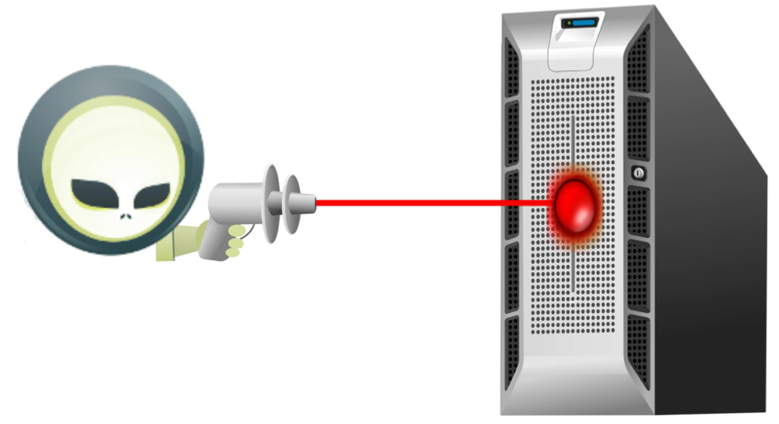
1. Escolha um container
2. Inicie ou conecte no container
4. Execute testes DENTRO do container
3. Empacote e realize o deploy
5. Capture resultados
6. Realize deploy e desconecte

Slide 31
Possíveis idéias de plugins
VRaptor
JavaFX
JCompany (Jaguar)
Hibernate Envers
https://issues.jboss.org/browse/FORGEPLUGINS

Slide 32
Perguntas Freqüentes

Slide 33
Porque outra ferramenta ?
Design voltado à situação: unificando comunidades fragmentadas
Open-source, orientado a padrões
Plugins são legais

Slide 34
Porque linha de comando ?
Interfaces Gráficas são geralmente pesadas para tarefas simples
Fortalece scripting e automação: repetibilidade
Testabilidade
  Facilidade em criar testes

Slide 35
Maven
NÃO é uma abstração do Maven
A arquitetura do Forge é atualmente agnóstica ao sistema de build

Slide 36
Porque não usar os Maven Archetypes ?
É difícil em fazer “escolhas”
Archetype executado = Archetype finalizado.
  Forge continua evoluindo o projeto
Plugins desacoplam os interesses

Slide 37
Resumo
Forge nos auxilia a:
  Criar aplicações e mantê-las através de plugins para as tarefas repetitivas
  Resolver problemas de configuração
  Integrar com ferramentas e tecnologias existentes
  Adicionar/ativar tecnologias com o auxílio de plugins

Slide 38
Perguntas ?

Slide 39
Website: http://forge.jboss.org
Twitter: http://twitter.com/JBossForge
Forum: http://community.jboss.org/en/forge
Vídeos: http://vimeo.com/channels/jbossforge
IRC: #forge / irc.freenode.net

